Slide 1
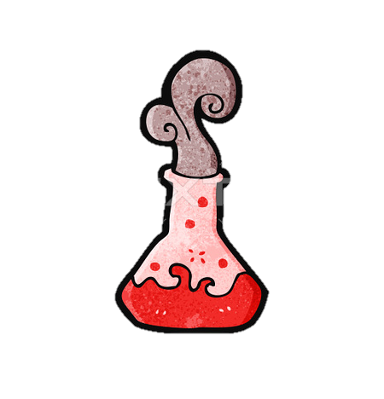
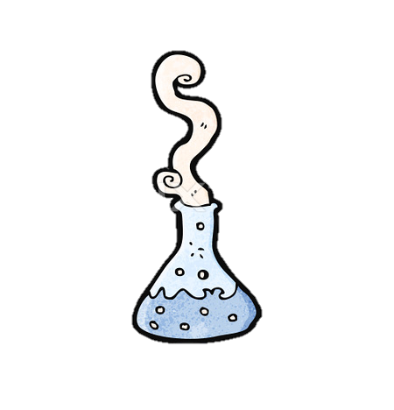
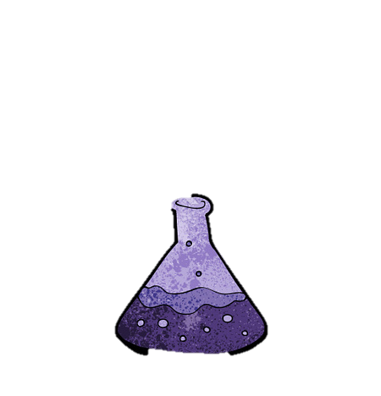
ความปลอดภัยและทักษะในปฏิบัติการเคมี
เรื่อง วิธีการทางวิทยาศาสตร์
วิชาเคมี
ชั้นมัธยมศึกษาปีที่ 4
กลุ่มสาระการเรียนรู้วิทยาศาสตร์
ผู้สอน นางสาวฐานมาศ สุดสงวน

Slide 2
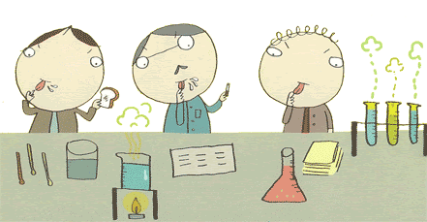
ความปลอดภัยและทักษะในปฏิบัติการเคมี
วิธีการทางวิทยาศาสตร์
การทำปฏิบัติการเคมีนอกจากต้องมีการวางแผนการทดลอง
การทำการทดลอง การบันทึก ข้อมูล การสรุปและวิเคราะห์ข้อมูล การนำเสนอข้อมูล และการเขียนรายงานการทดลองที่ถูกต้อง
แล้วต้องคำนึงถึงวิธีการทางวิทยาศาสตร์ ทักษะกระบวนการทางวิทยาศาสตร์ และจิตวิทยาศาสตร์

Slide 3
ความปลอดภัยและทักษะในปฏิบัติการเคมี
วิธีการทางวิทยาศาสตร์
วิธีการทางวิทยาศาสตร์ (scientiﬁc method) เป็นกระบวนการศึกษาหาความรู้ทางวิทยาศาสตร์ ที่มีแบบแผนขั้นตอน โดยภาพรวมสามารถทำได้ดังนี้
การสังเกต
การตั้งสมมติฐาน
การตรวจสอบสมมติฐาน
การรวบรวมข้อมูลและวิเคราะห์ผล
การสรุปผล

Slide 4
ความปลอดภัยและทักษะในปฏิบัติการเคมี
วิธีการทางวิทยาศาสตร์
* วิธีการทางวิทยาศาสตร์ (scientiﬁc method)
  การสังเกต
เป็นจุดเริ่มต้นของการได้ข้อมูลเกี่ยวกับสิ่งที่ต้องการศึกษา
โดยอาศัยประสาทสัมผัสทั้ง 5 คือ การมองเห็น การฟังเสียง การได้กลิ่น
การรับรส และการสัมผัส จากข้อมูลดังกล่าวจะ นำไปสู่ข้อสงสัยหรือตั้ง
เป็นคำถามที่ต้องการคำตอบ ดังนั้นการสังเกตจึงเป็นทักษะที่สำคัญที่ก่อ
ให้เกิดการเรียนรู้ของผู้เรียน

Slide 5
ความปลอดภัยและทักษะในปฏิบัติการเคมี
วิธีการทางวิทยาศาสตร์
* วิธีการทางวิทยาศาสตร์ (scientiﬁc method)
2. การตั้งสมมติฐาน
เป็นการคาดคะเนคำตอบของคำถามหรือปัญหา โดยมีพื้นฐานจากการ สังเกต ความรู้ หรือประสบการณ์เดิม โดยทั่วไปสมมติฐานจะเขียนในรูปของข้อความที่แสดงเหตุและ ผลที่เกิดขึ้น หรืออีกนัยหนึ่งจะ
เป็นความสัมพันธ์ของตัวแปรต้นและตัวแปรตาม

Slide 6
ความปลอดภัยและทักษะในปฏิบัติการเคมี
วิธีการทางวิทยาศาสตร์
* วิธีการทางวิทยาศาสตร์ (scientiﬁc method)
3. การตรวจสอบสมมติฐาน
เป็นกระบวนการหาคำตอบของสมมติฐาน โดยมีการออกแบบ การทดลองให้มีการควบคุมปัจจัยต่าง ๆ ที่มีผลต่อการทดลอง
รวมถึงขั้นตอนการทดลองที่ชัดเจน

Slide 7
ความปลอดภัยและทักษะในปฏิบัติการเคมี
วิธีการทางวิทยาศาสตร์
* วิธีการทางวิทยาศาสตร์ (scientiﬁc method)
4. การรวบรวมข้อมูลและวิเคราะห์ผล
เป็นการนำข้อมูลที่ได้จากการสังเกต การตรวจสอบ สมมติฐาน
มารวบรวม วิเคราะห์ และอธิบายข้อเท็จจริง

Slide 8
ความปลอดภัยและทักษะในปฏิบัติการเคมี
วิธีการทางวิทยาศาสตร์
* วิธีการทางวิทยาศาสตร์ (scientiﬁc method)
5. การสรุปผล
เป็นการสรุปความรู้หรือข้อเท็จจริงที่ได้จากการตรวจสอบสมมติฐาน และมีการ เปรียบเทียบกับสมมติฐานที่ตั้งไว้ก่อนหน้า

Slide 9
ความปลอดภัยและทักษะในปฏิบัติการเคมี
วิธีการทางวิทยาศาสตร์
ทั้งนี้ ในการศึกษาหาความรู้วิทยาศาสตร์นั้นไม่มีรูปแบบที่ตายตัว โดยอาจมีรายละเอียดที่ แตกต่างกันขึ้นอยู่กับคำถาม บริบท หรือวิธีการที่ใช้ในการสำรวจตรวจสอบ

Slide 10
ความปลอดภัยและทักษะในปฏิบัติการเคมี
วิธีการทางวิทยาศาสตร์
การเรียนการสอนวิทยาศาสตร์ของนักเรียนในระดับชั้นต่าง ๆ
ที่ผ่านมานั้นมีการทดลองและ กิจกรรม ที่ส่งเสริมให้ได้ใช้วิธีการทางวิทยาศาสตร์ศึกษาหาความรู้ นักเรียนลองพิจารณาสถานการณ์
ต่อไปนี้ว่าเกี่ยวข้องกับวิธีการทางวิทยาศาสตร์อย่างไร

Slide 11
ความปลอดภัยและทักษะในปฏิบัติการเคมี
วิธีการทางวิทยาศาสตร์
ตรวจสอบความเข้าใจ
นักเรียนคนหนึ่งดื่มน้ำอัดลมแล้วพบว่าน้ำอัดลมที่แช่เย็นมีความซ่ามากกว่าน้ำอัดลมที่ไม่แช่เย็น จึงเกิดความสงสัยว่าเพราะเหตุใดจึงเป็นเช่นนั้น จากการที่นักเรียนสังเกตว่า เมื่อดื่มน้ำอัดลมที่แช่เย็นแล้วรู้สึกว่ามีความซ่ามากกว่า น้ำอัดลมที่ไม่แช่เย็น นักเรียนคิดว่า ความเข้มข้นของกรดคาร์บอนิกที่อยู่ในน้ำอัดลมเป็น สาเหตุให้น้ำอัดลมมีความซ่า จึงตั้งสมมติฐานว่า "น้ำอัดลมที่แช่เย็นจะมีความเข้มข้นของกรดคาร์บอนิกมากกว่าน้ำอัดลมที่ไม่แช่เย็น" จึงวางแผนการทดลองโดยการวัดค่า pH ของน้ำอัดลม ที่เพึ่งเปิดขวดทั้งที่แช่เย็นและไม่แช่เย็น เมื่อนักเรียนทำการทดลองตามแผนการทดลองที่วางไว้ พบว่า น้ำอัดลมที่แช่เย็นมี
ค่า pH เท่ากับ 2 และน้ำอัดลมที่อุณหภูมิห้องมีค่า pH เท่ากับ 3 ซึ่งสอดคล้องกับสมมติฐานที่ตั้งไว้ นักเรียนจึงสรุปผลการทดลองว่า น้ำอัดลมที่แช่เย็นมีความเข้มข้นของกรดคาร์บอนิกมากกว่าจึงมีความซ่ามากกว่าน้ำอัดลมที่ไม่แช่เย็น

Slide 12
ความปลอดภัยและทักษะในปฏิบัติการเคมี
วิธีการทางวิทยาศาสตร์
จากตัวอย่างสถานการณ์ข้างต้น จงตอบคำถามต่อไปนี้
การออกแบบการทดลองสอดคล้องกับสมมติฐานที่ตั้งไว้หรือไม่
อย่างไร
สอดคล้องเนื่องจาก pH เป็นค่าที่บอกความเข้มข้นของกรดในสารละลายการเปรียบเทียบค่า pH จึงสามารถบอกความเข้มข้มของกรดคาร์บอนิกที่อยู่ในน้ำอัดลม

Slide 13
ความปลอดภัยและทักษะในปฏิบัติการเคมี
วิธีการทางวิทยาศาสตร์
2. การสรุปผลการทดลองสอดคล้องกับข้อเท็จจริงที่ได้จากการตรวจสอบสมมติฐาน หรือไม่ อย่างไร
สอดคล้องกับข้อเท็จจริงที่ระบุว่าน้ำอัดลมที่แช่เย็นมีความเข้มข้นของ
กรดคาร์บอนิกมากกว่า แต่ไม่สอดคล้องกับข้อเท็จจริงที่สรุปว่าน้ำอัดลมที่แช่เย็นมีความซ่ามากกว่าเนื่องจากเป็นการสรุปที่เกินกว่าข้อเท็จจริงที่ได้จากการตรวจสอบ

Slide 14
ความปลอดภัยและทักษะในปฏิบัติการเคมี
วิธีการทางวิทยาศาสตร์
3. สมมติฐานที่ตั้งไว้ สอดคล้องกับสิ่งที่สังเกตได้ว่าน้ำอัดลมที่แช่
เย็นมีความซ่ามากกว่าน้ำอัดลมที่ไม่แช่เย็นหรือไม่ อย่างไร
ไม่สอดคล้องกับข้อสังเกตเนื่องจากไม่ทราบความสัมพันธ์ระหว่างความซ่ากับความเข้มข้นของกรดคาร์บอนิก

Slide 15
ความปลอดภัยและทักษะในปฏิบัติการเคมี
วิธีการทางวิทยาศาสตร์
4. ถ้านักเรียนต้องการออกแบบการทดลองเพื่อตอบคำถามว่า
เพราะเหตุใด เมื่อดื่มน้ำอัดลมที่แช่เย็นจึงรู้สึกว่ามีความซ่ามากกว่าน้ำ
อัดลมที่ไม่แช่เย็นนักเรียนคิดว่าควรมีข้อมูลใดเพิ่มเติมบ้าง
องค์ประกอบในน้ำอัดลม ปัจจัยที่ทำให้เกิดความซ่า

Slide 16
ความปลอดภัยและทักษะในปฏิบัติการเคมี
วิธีการทางวิทยาศาสตร์
นอกจากวิธีการทางวิทยาศาสตร์แล้วการเขียนรายงานการทดลองเป็นสิ่งสำคัญ เช่นกันเพราะนอกจากจะช่วยให้ผู้ที่ทำการทดลองมีข้อมูล ไว้อ้างอิงแล้ว รายงานยังเป็นเครื่องมือสื่อสารที่ผู้อื่น สามารถ นำไปศึกษาและปฏิบัติตามได้ โดยหัวข้อที่ควรมีในรายงานการทดลองมีดังนี้
1. ชื่อการทดลอง 2. จุดประสงค์
3. สมมติฐานและการกำหนดตัวแปร 4. อุปกรณ์และสารเคมี
5. วิธีการทดลอง 6. ผลการทดลอง
7. อภิปรายและสรุปผลการทดลอง

Slide 17
ความปลอดภัยและทักษะในปฏิบัติการเคมี
วิธีการทางวิทยาศาสตร์
การศึกษาความรู้ทางวิทยาศาสตร์ต้องอาศัยทักษะกระบวนการทางวิทยาศาสตร์ (scientiﬁc process skill) และจิตวิทยาศาสตร์ (scientiﬁc mind) โดยมีรายละเอียดดังนี้
ทักษะกระบวนการทางวิทยาศาสตร์ เป็นความสามารถและความชำนาญในการคิดเพื่อค้นหา ความรู้และแก้ไขปัญหา โดยทักษะกระบวนการทางวิทยาศาสตร์ประกอบด้วย 14 ทักษะ คือ

Slide 18
ความปลอดภัยและทักษะในปฏิบัติการเคมี
วิธีการทางวิทยาศาสตร์
ทักษะกระบวนการทางวิทยาศาสตร์ประกอบด้วย 14 ทักษะ
1.การสังเกต 2.การวัด
3.การลงความเห็นจากข้อมูล 4.การจำแนกประเภท
5.การหาความสัมพันธ์ของสเปซกับเวลา 6.การใช้จำนวน
7.การจัดกระทำและสื่อความหมายข้อมูล 8.การพยากรณ์
9.การตั้งสมมติฐาน 10.การกำหนดนิยามเชิงปฏิบัติการ
11.การกำหนดและควบคุมตัวแปร 12.การทดลอง
13.การตีความหมายข้อมูลและลงข้อสรุป 14.และการสร้างแบบจำลอง

Slide 19
ความปลอดภัยและทักษะในปฏิบัติการเคมี
วิธีการทางวิทยาศาสตร์
จิตวิทยาศาสตร์เป็นความรู้สึก นึกคิด พฤติกรรมหรือลักษณะนิสัยที่เป็นผลมาจากประสบการณ์ และการเรียนรู้ ซึ่งมีอิทธิพลต่อความคิด การตัดสินใจ หรือพฤติกรรมของบุคคลต่อความรู้หรือ สิ่งที่มีความเกี่ยวข้องกับวิทยาศาสตร์ เช่น ความอยากรู้อยากเห็น การใช้วิจารณญาณ ความใจกว้าง ความซื่อสัตย์
ความมุ่งมั่นอดทน ความรอบคอบ การเห็นความสำคัญและคุณค่าของวิทยาศาสตร์ การที่นักเรียนมีเจตคติที่ดีต่อวิทยาศาสตร์ เห็นคุณค่าของการเรียนวิทยาศาสตร์ ย่อมจะทำให้ มีความฝักใฝ่ในการเรียนรู้วิทยาศาสตร์และมีการนำความรู้ไปใช้ประโยชน์อย่างถูกต้องเหมาะสม

Slide 20
ความปลอดภัยและทักษะในปฏิบัติการเคมี
วิธีการทางวิทยาศาสตร์
การศึกษาความรู้ทางวิทยาศาสตร์นั้น นอกจากการเรียนรู้อย่างเป็นระบบตามวิธีการทาง วิทยาศาสตร์ โดยอาศัยทักษะกระบวนการทางวิทยาศาสตร์และจิตวิทยาศาสตร์แล้วนั้น ผู้เรียนยังต้องคำนึงถึงจริยธรรมซึ่งเกี่ยวข้องกับความถูกต้องในการศึกษาวิทยาศาสตร์ที่มี ต่อตนเอง ผู้อื่น และสิ่งแวดล้อม ตัวอย่างจริยธรรมทางวิทยาศาสตร์ เช่น

Slide 21
ความปลอดภัยและทักษะในปฏิบัติการเคมี
วิธีการทางวิทยาศาสตร์
ความซื่อสัตย์ในการรายงานข้อมูลทาง วิทยาศาสตร์ การวิเคราะห์และแปลความหมายข้อมูลอย่างอิสระบนพื้นฐานของข้อมูลที่มีอยู่ โดย ไม่ให้ข้อมูลจากแหล่งภายนอกมีอิทธิพลต่อการวิเคราะห์และการตีความ การอ้างอิงแหล่งของข้อมูล ต่าง ๆ อย่างเหมาะสม ความรับผิดชอบต่อสังคมหรือสภาพแวดล้อม

Slide 22
ความปลอดภัยและทักษะในปฏิบัติการเคมี
วิธีการทางวิทยาศาสตร์
สรุปเนื้อหาภายในบทเรียน
การทำปฏิบัติการให้ปลอดภัยผู้ทำปฏิบัติการต้องทราบเกี่ยวกับ ประเภทของสารเคมีที่ ใช้ วิธีปฏิบัติการทดลอง ข้อควรปฏิบัติในการทำปฏิบัติการเคมีและการกำจัดสารเคมีรวมถึงต้อง มีความรู้และสามารถปฐมพยาบาลเบื้องต้นเพื่อลดความรุนแรงและความเสียหายที่เกิดขึ้นได้

Slide 23
ความปลอดภัยและทักษะในปฏิบัติการเคมี
วิธีการทางวิทยาศาสตร์
สรุปเนื้อหาภายในบทเรียน
ความน่าเชื่อถือของข้อมูลจากการทำปฏิบัติการเคมี พิจารณาได้จากความเที่ยงและ ความแม่น ซึ่งขึ้นกับทักษะของผู้ทำปฏิบัติการในการวัดปริมาณสารและความละเอียดของ เครื่องมือและอุปกรณ์ที่ใช้ การบอกปริมาณของสารอาจระบุอยู่ในหน่วยต่าง ๆ ดังนั้นเพื่อ ให้เกิดความเข้าใจที่ตรงกันจึงมีการกำหนดหน่วยในระบบเอสไอให้เป็นหน่วยสากลโดยการ เปลี่ยนหน่วยเพื่อให้เป็นหน่วยสากลสามารถทำได้ด้วยการใช้แฟกเตอร์เปลี่ยนหน่วย

Slide 24
ความปลอดภัยและทักษะในปฏิบัติการเคมี
วิธีการทางวิทยาศาสตร์
สรุปเนื้อหาภายในบทเรียน
การทำปฏิบัติการเคมีต้องมีการวางแผนการทดลอง การทำการทดลอง
การบันทึก ข้อมูล สรุปและวิเคราะห์ นำเสนอข้อมูล และการเขียนรายงานการทดลองที่ถูกต้อง โดยการทำปฏิบัติการเคมีต้องคำนึงถึงวิธีการทางวิทยาศาสตร์ ทักษะกระบวนการทางวิทยาศาสตร์ จิตวิทยาศาสตร์ และจริยธรรมทางวิทยาศาสตร์

Slide 25
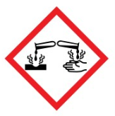
ความปลอดภัยและทักษะในปฏิบัติการเคมี
วิธีการทางวิทยาศาสตร์
แบบฝึกหัดท้ายบท
แปลความหมายของสัญลักษณ์แสดงความเป็นอันตราย ในระบบ GHS ต่อไปนี้ และ
ถ้านักเรียนต้องใช้สารเคมีเหล่านี้ในการทำปฏิบัติการจะต้องใช้อุปกรณ์ป้องกันเพิ่มเติมใดนอกจากเสื้อคลุมปฏิบัติการ
ข้อที่ | สัญลักษณ์ | การแปลความหมายของสัญลักษณ์ | อุปกรณ์ป้องกันเพิ่มเติม
1.1
วัตถุกัดกร่อน: กัดกร่อนผิวหนังและระคายเคืองต่อระบบทางเดินหายใจ
-ทำปฏิกิริยากับโลหะทำให้เกิดแก๊สไวไฟ
-อันตรายต่อสิ่งแวดล้อม
ถุงมือยาง
ผ้าปิดจมูก

Slide 26
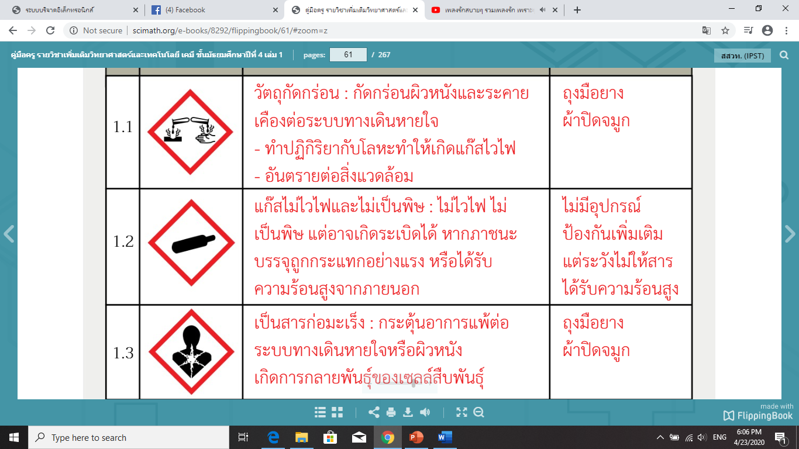
แบบฝึกหัดท้ายบท
ข้อที่ | สัญลักษณ์ | การแปลความหมายของสัญลักษณ์ | อุปกรณ์ป้องกันเพิ่มเติม
1.2
1.3
แก๊สไม่ไวไฟและไม่เป็นพิษ : ไม่ไวไฟ ไม่เป็นพิษ แต่อาจเกิดระเบิดได้ หากภาชนะบรรจุถูกกระแทกอย่างแรง หรือได้รับความร้อนสูงจากภายนอก
ไม่มีอุปกรณ์ป้องกันเพิ่มเติมแต่ระวังไม่ให้สารได้รับความร้อนสูง
เป็นสารก่อมะเร็ง : กระตุ้นอาการแพ้ต่อระบบทางเดดินหายใจหรือผิวหนังเกิดการกลายพันธุ์ของเซลล์สืบพันธ์
ถุงมือยาง
ผ้าปิดจมูก

Slide 27
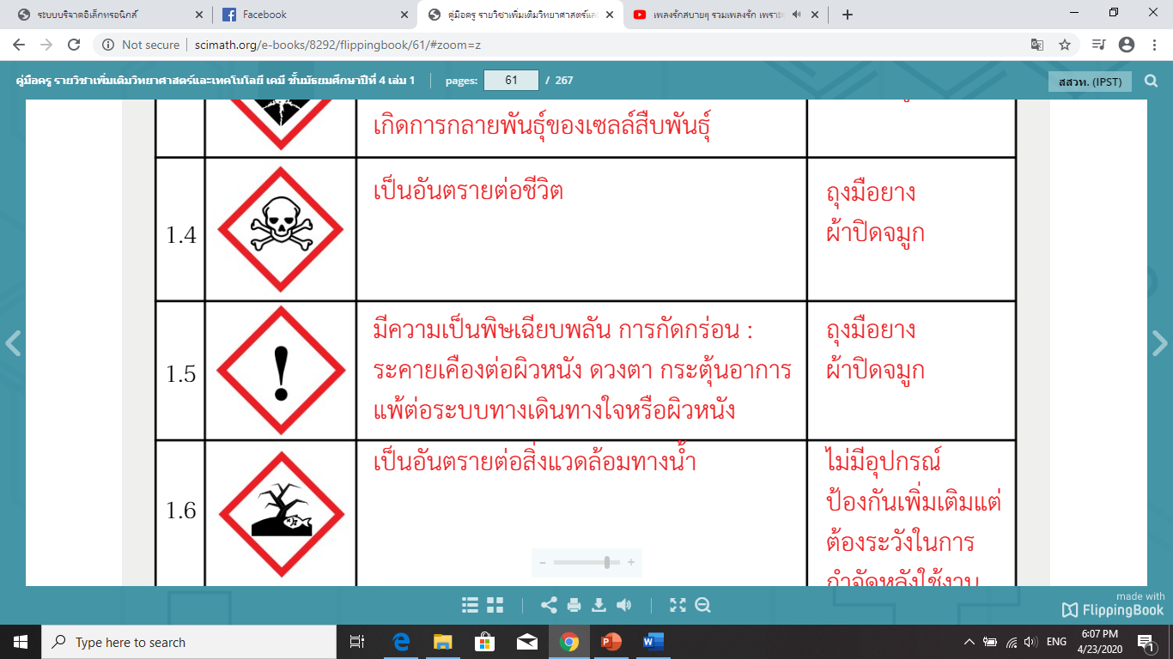
แบบฝึกหัดท้ายบท
ข้อที่ | สัญลักษณ์ | การแปลความหมายของสัญลักษณ์ | อุปกรณ์ป้องกันเพิ่มเติม
1.4
1.5
เป็นอันตรายต่อชีวิต
ถุงมือยาง
ผ้าปิดจมูก
มีความเป็นพิษเฉียบพลัน การกัดกร่อน : ระคายเคืองต่อผิวหนัง ดวงตา กระตุ้นอากการแพ้ต่อระบบทางเดินทางใจหรือผิวหนัง
ถุงมือยาง
ผ้าปิดจมูก

Slide 28
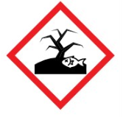
ความปลอดภัยและทักษะในปฏิบัติการเคมี
วิธีการทางวิทยาศาสตร์
แบบฝึกหัดท้ายบท
ข้อที่ | สัญลักษณ์ | การแปลความหมายของสัญลักษณ์ | อุปกรณ์ป้องกันเพิ่มเติม
1.6
เป็นอันตรายต่อสิ่งแวดล้อมทางน้ำ
ไม่มีอุปกรณ์ป้องกันเพิ่มเติมแต่ต้องระวังในการกำจัดหลังใช้งาน

Slide 29
แบบฝึกหัดท้ายบท
2. เติมเครื่องหมาย / หน้าข้อความที่ถูกต้อง และเติมเครื่องหมาย x หน้าข้อความที่ไม่ถูกต้อง
x
……. 2.1 สามารถใช้แว่นสายตาทดแทนแว่นนิรภัยในการทำปฏิบัติการเคมีได้
……. 2.2 ควรถอดรองเท้าก่อนเข้าห้องปฏิบัติการเคมีเสมอ
……. 2.3 การทดสอบปฏิกิริยาเคมีในหลอดทดลองไม่ควรหันปากหลอดทดลองไปทางที่มีคน
……. 2.4 เมื่อสัมผัสบีกเกอร์หรือภาชนะที่ร้อน ควรใช้ยาสีฟันทาบริเวณที่สัมผัสของร้อน
……. 2.5 หลังทำการทดลอง ควรทำความสะอาดอุปกรณ์ และโต๊ะให้สะอาด
ก่อนออกจากห้องปฏิบัติการเคมี
x
/
x
/

Slide 30
แบบฝึกหัดท้ายบท
2. เติมเครื่องหมาย / หน้าข้อความที่ถูกต้อง และเติมเครื่องหมาย x หน้าข้อความที่ไม่ถูกต้อง
x
……. 2.6 ถ้าทำสารเคมีหกบนเครื่องชั่ง ควรทำความสะอาดทันทีโดยไม่จำเป็นต้องปิด
เครื่องชั่ง
……. 2.7 การวาดกราฟแสดงความสัมพันธ์ของข้อมูล เป็นวิธีหนึ่งในการนำเสนอข้อมูล เพื่อวิเคราะห์ผล
……. 2.8 ควรสวมเสื้อคลุมปฏิบัติการทุกครั้งที่ทำการทดลอง เพื่อป้องกันสารเคมีหกรด
ถูกร่างกาย
……. 2.9 เอกสารความปลอดภัยเป็นเอกสารที่บอกสมบัติ อันตราย และการปฐมพยาบาล ของสารเคมีแต่ละชนิด
……. 2.10 การห้ามรับประทานอาหารและเครื่องดื่มในห้องปฏิบัติการเคมี เป็นการป้องกัน ไม่ให้ได้รับอุบัติเหตุจากการกลืนกินสารเคมี
/
/
/
/

Slide 31
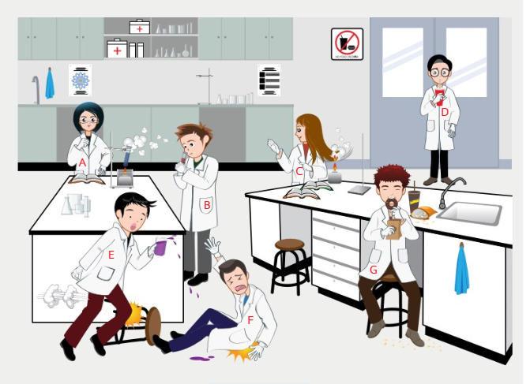
จากรูปให้นักเรียนระบุว่าบุคคลใดบ้างที่ปฏิบัติไม่ถูกหลักความปลอดภัยในห้อง
ปฏิบัติการพร้อมระบุว่าบุคคลนั้นปฏิบัติตัวไม่ถูกต้องในเรื่องใด
แบบฝึกหัดท้ายบท
B สูดดมสารเคมีโดยตรง ควรใช้มือโบกให้ไอสารเข้าจมูกเพียงเล็กน้อย
C ไม่รวบผมให้เรียบร้อย เมื่อทำปฏิบัติการจึงทำให้เปลวไฟติดปลายผม
D ดื่มน้ำให้ห้องปฏิบัติการ
E วิ่งในห้องปฏิบัติการจนทำให้เกิดอุบัติเหตุทำสารเคมีรดใส่เพื่อน
G รับประทานอาหารในห้องปฏิบัติการ

Slide 32
ตรวจสอบความรู้หลังเรียน
/
……..1.ถ้านักเรียนทำขวดบรรจุสารเคมีตกแตกและสารเคมีหกเปื้อนโต๊ะ นักเรียนต้องกัน
เพื่อน ๆ ออกจากบริเวณนั้นและแจ้งอาจารย์ผู้ดูแลการทดลอง
……..2. วิธีจุดตะเกียงแอลกอฮอล์ทำโดยการเอียงตะเกียงต่อไฟจากตะเกียงแอลกอฮอล์อื่น
……..3. สารละลายที่มีสมบัติเป็นกรดจะเปลี่ยนสีกระดาษลิตมัสจากแดงเป็นน้ำเงิน
……..4. ควรสวมถุงมือ และใช้ผ้าปิดปาก ปิดจมูก เมื่อต้องใช้สารเคมีที่มีสัญลักษณ์ความเป็นอันตรายรูปหัวกะโหลกไขว้
……..5. หลอดหยดเป็นอุปกรณ์ที่ใช้ในการถ่ายเทสารปริมาณน้อย ๆ
……..6. การตวงปริมาตรน้ำ สามารถใช้ถ้วยตวงของเหลวสำหรับทำขนมแทนการตวงด้วย
บีกเกอร์ได้
x
x
/
/
/

Slide 33
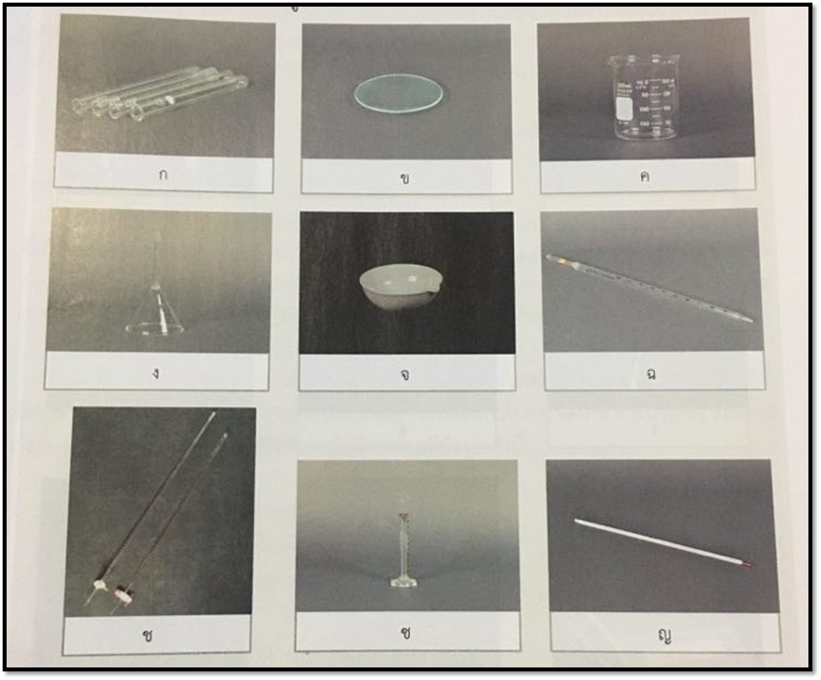
ตรวจสอบความรู้หลังเรียน
จับคู่รูปอุปกรณ์กับชื่อให้ถูกต้อง
ค
……. 2.1 บีกเกอร์
……. 2.2 กระบอกตวง
……. 2.3 เทอร์มอมิเตอร์
……. 2.4 กรวยกรอง
……. 2.5 หลอดทดลอง
……. 2.6 บิวเรตต์
……. 2.7 ปิเปตต์
……. 2.8 กระจกนาฬิกา
……. 2.9 ถ้วยระเหยสาร
ซ
ญ
ง
ก
ช
ฉ
ข
จ

Slide 34
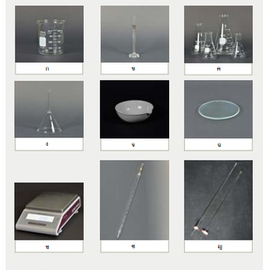

ตรวจสอบความรู้หลังเรียน
จากรูปต่อไปนี้อุปกรณ์ใดใช้ในการวัดปริมาณสาร

